Slide 1
Detección de neumonía a partir de radiografías de tórax mediante Redes neuronales convolucionales
Máster Universitario de Ciencia de Datos - Universitat Oberta de Catalunya
Área de la medicina
06/2022
Alumno: Mario Ubierna San Mamés
Tutor: Jordi de la Torre Gallart

Slide 2
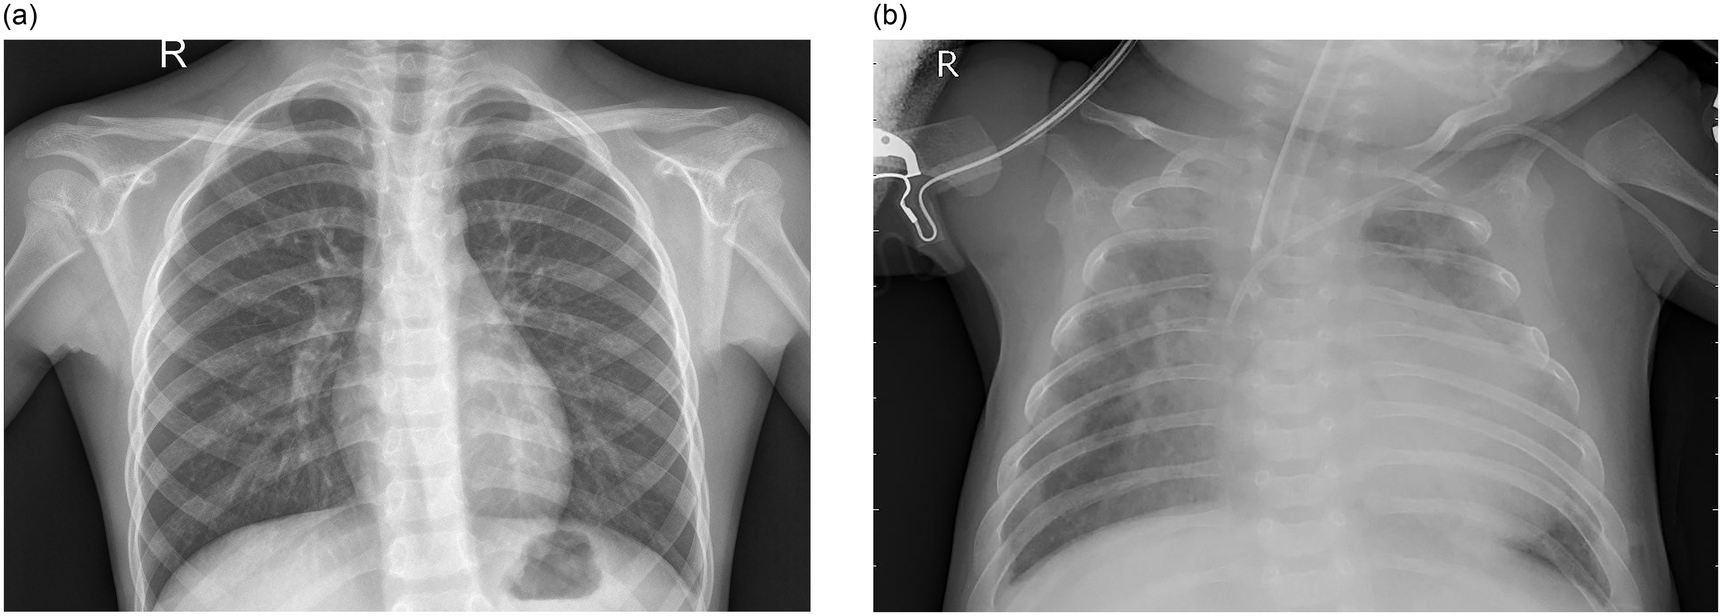
Problema a resolver
La neumonía es una lesión inflamatoria pulmonar.
Está en el día a día entre nosotros y sobre todo después del SARS-CoV2.
(a) radiografía paciente normal, (b) radiografía paciente con neumonía

Slide 3
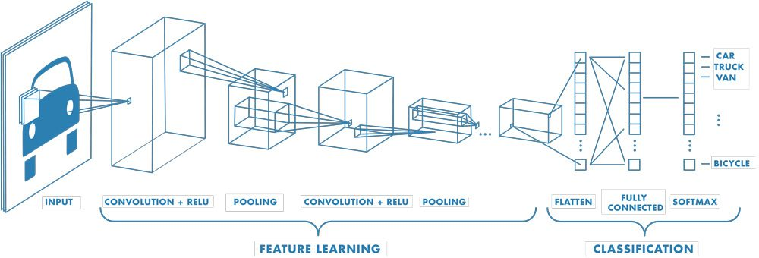
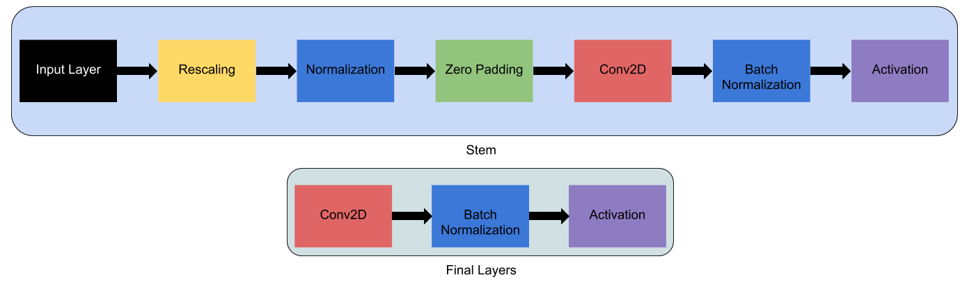
Metodología propuesta
La red neuronal convolucional es una técnica del aprendizaje profundo.
Redes pre-entrenadas EfficientNet.
Ejemplo de red neuronal convolucional
Estructura de un modelo EfficientNet

Slide 4
Resultados obtenidos
Respecto al mejor modelo:
EfficientNetB5 es el ganador.
Muy bueno identificando casos negativos, dificultad en los casos positivos.
 | AUC | Recall | Precisión | Especifici.
EfficientNetB0 | 0.85 | 0.41 | 0.70 | 0.95
EfficientNetB3 | 0.86 | 0.47 | 0.68 | 0.93
EfficientNetB4 | 0.87 | 0.56 | 0.65 | 0.91
EfficientNetB5 (winner) | 0.87 | 0.64 | 0.62 | 0.88

Slide 5
Muchas gracias por su atención

